Slide 1


فن الكتابة والتعبير
The Art of Writing and Expression
Prepared by Dr. Amera A. Soliman
DGM 224
فن الكتابة والتعبير
Lecture 3

Slide 2



المقال الصحفي
Lecture 3
DGM 224
فن الكتابة والتعبير
Prepared by
Dr. Amera A. Soliman
www.midocean.ae

Slide 3


Lecture
03
الموضوعات
تمهيد
المقال الصحفي:
من هو كاتب المقال؟
مواصفات كاتب المقال
مراحل كتابة المقال
خاتمة
المراجع
www.midocean.ae

Slide 4

تمهيد
Lecture
ملخص المحاضرة السابقة
03
مواد الرأي :
"كل ما يُنشر للتعبير عن موقف ما بشأن قضية معينة بشكل مُقنع ويقدم حلاً لمشكلة". تتمثل أهمية مواد الرأي في:
تقديم تحليلات عميقة للأحداث والقضايا الجارية.
التأثير على صُناع القرار باتخاذ قرار من خلال طرح وجهة نظر مؤثرة.
إثراء النقاش العام توفر مواد الرأي فرصة للقراء للمشاركة والتفاعل من خلال التعليقات
تًعد مواد الرأي مؤشر من مؤشرات الديمقراطية وحرية التعبير في المجتمع
تعزيز هوية الصحيفة أو الموقع: ارتباط الصحيفة بمجموعة من الكُتاب والرسامين البارزين يسهم في تعزيز هويتها وسمعتها الإعلامية
www.midocean.ae

Slide 5

ملخص المحاضرة السابقة
Lecture
03
تتعدد مواد الرأي في الإعلام الرقمي، وتتمثل في: المقالات الصحفية، والرسوم الساخرة، وتعليقات القراء، والبودكاست.
المقال الصحفي هو فكرة يقتنصها الكاتب الصحفي من بيئته خلال معايشته الكاملة للأخبار والقضايا والمواقف واتجاهات الرأي العام في المجتمع، ويقوم بعرضها وشرحها بالتأييد أو بالمعارضة، بلغة واضحة وأسلوب مُبسط يعكس شخصيته وفكره.
نشأة وتطور المقال الصحفي في الدول الغربية والدول العربية
سمات وخصائص المقال: يتسم بالذاتية، والاقناع، وتنوع الأسلوب، والامتاع، لغة المقال هي لغة المواطن العادي.
www.midocean.ae

Slide 6
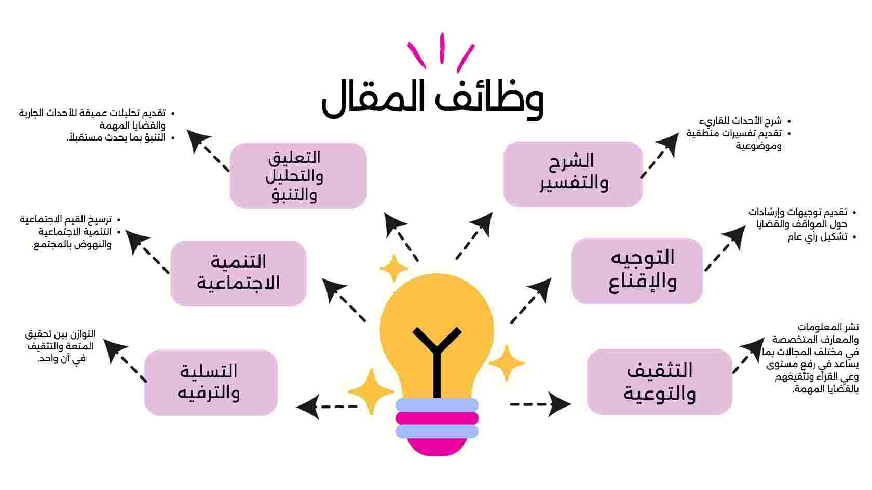
Lecture
03
ملخص المحاضرة السابقة
www.midocean.ae

Slide 7
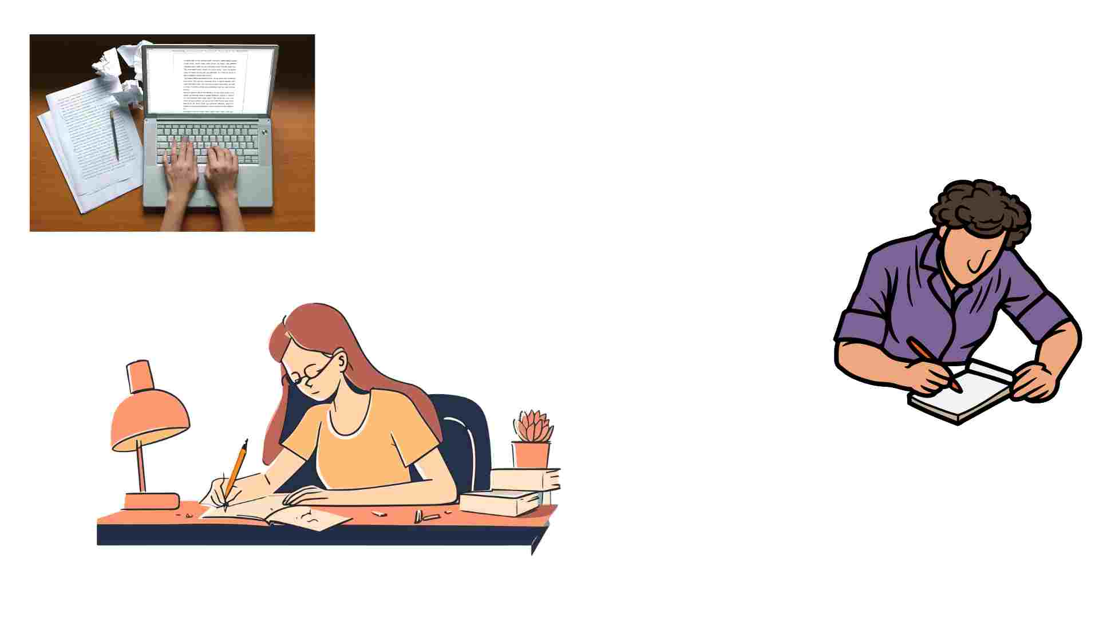
Lecture
تمهيد
03
كاتب المقال هو شخص يُعبر عن الحياة بلغة الحياة، ينتقدها بأسلوبه الخاص، ولا ينظر إلى الحياة نظرة المؤرخ أو الشاعر، ولكنه يتوافر في فنه شيء من كل ذلك ، ولم يعنيه أن يكشف عن نظريات جديدة؛ فهو يراقب ويُسجل ما يراقب، ويفسر الأحداث كما تبدو له، ثم يدع خياله يمرح في مغزاها.
والغاية من هذا كله أن يحس إحساساً عميقاً بصفات الأشياء، ويسلط عليها الضوء بحيث يستطيع أن ينقل للجمهور إحساساً بالحياة، وأن يُهيئهم لتقبل الأحداث إيجاباً أو سلباً.
www.midocean.ae

Slide 8
Lecture
03
إن المقال قد تدور فكرته حول شيء ما سمعه أو رآه أو تصوره أو اخترعه الكاتب الصحفي، والمهم أن يكون ترك في نفس الكاتب أثراً خاصاً حتي ينقل هذا الشعور للقاريء. فالعبرة تكمن في أن يحس الكاتب إحساساً قوياً بموضوعه، وأن يعبر عنه بعبارات قوية .
سأل أحد الباحثين الكاتب الأمريكي "بنسن": كيف تكتب المقال؟ فأجاب: أقضي نهاري في مراقبة الناس وأحوالهم، وفي مطالعة أفضل الكتب والمؤلفات، ومتى اختمر في عقلي المعنى الذي اخترته موضوعاً لكتابة المقال، أجلس في غرفتي وكتبت مقالتي. معنى ذلك أن المقال قد يكون وليداً للصدفة، وقد يحتاج للتأمل والتفكير الطويل.
www.midocean.ae

Slide 9

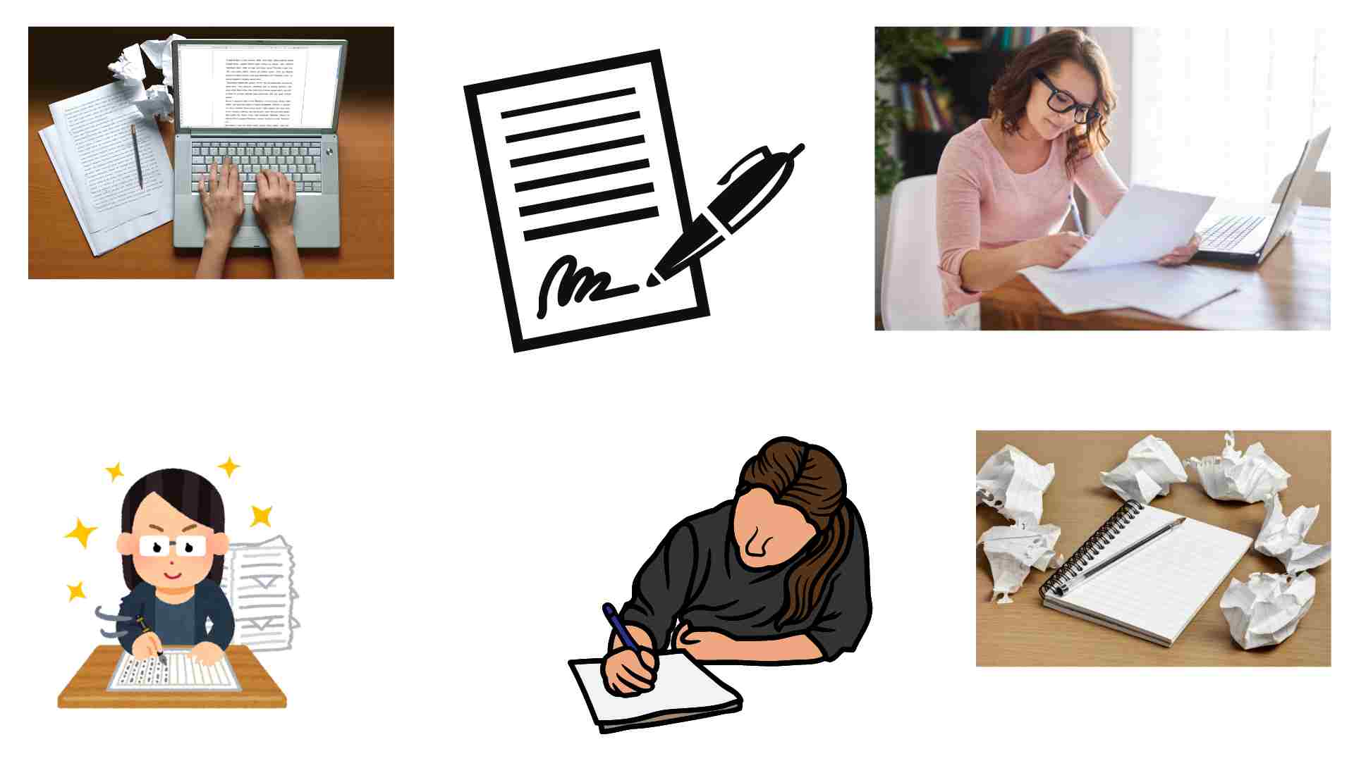
Lecture
من هو كاتب المقال؟
03
ليس من الضرورى أن يكون كُتاب المقال في المواقع الإخبارية من الكادر التحريري أو هيئة تحرير الموقع . ففي بعض الأحيان يكتب المقال كُتاب - من خارج الكادر التحريري - لديهم معرفة متخصصة بشأن مسألة مُعينة، وآراؤهم تحظى بتقدير كبير أو وجهات نظرهم تُثير الاهتمام بما فيه الكفاية للنشر.
ويتنوع كُتاب المقالات بين محررو الموقع أو من غير محررو الموقع.
www.midocean.ae

Slide 10
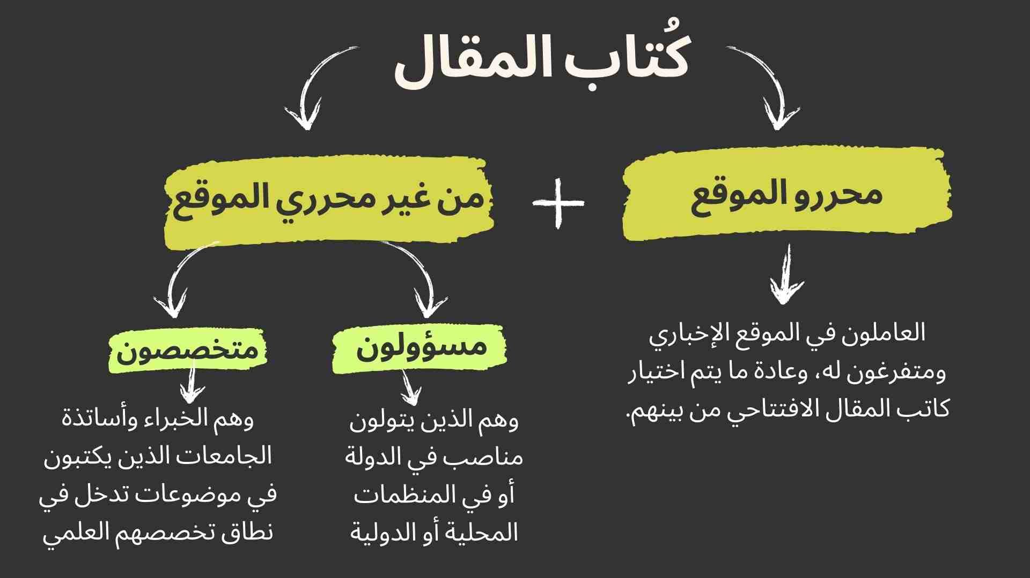
Lecture
من هو كاتب المقال؟
03
www.midocean.ae

Slide 11

lecture
03
www.midocean.ae

Slide 12
Lecture
03
الرغبة: تحتاج كتابة المقالات الصحفية إلى كُتاب لديهم
شغف ورغبة صادقة في الكتابة بمهارة وكفاءة. وهناك عدة أنواع من الرغبة التي تحفز الكاتب :
الرغبة في الكتابة والتعبير: يجب أن يكون الكاتب لديه رغبة قوية في الكتابة والتعبير عن الأفكار والمعلومات بوضوح واقتناع. هذه الرغبة تدفعه إلى الممارسة المستمرة وتحسين مهاراته الكتابية.
الرغبة في البحث والاستقصاء: يجب أن يكون لديه رغبة حقيقية في الكشف عن الحقائق والمعلومات الجديدة؛ مما يُمكنه من الوصول إلى معلومات أعمق. هذا الشغف يدفعه للاستمرار في التعلم وتوسيع آفاقه.
مواصفات
كاتب
المقال
www.midocean.ae

Slide 13
Lecture
03
مواصفات كاتب المقال:
الرغبة في التطوير والتحسين: الكاتب الذي يتمتع برغبة في التحسين المستمر لمهاراته وأدائه سيكون أكثر دافعية للتعلم ، مما يساعده على مواكبة التطورات في المجال الإعلامي وتقديم محتوى متميز.
الرغبة في التأثير والإبداع: الكتاب الذين لديهم رغبة في التأثير على القراء وتبادل الأفكار وحثهم على التفكير بطرق جديدة أو حتى إحداث تغييرات إيجابية في المجتمع. هذا الدافع الإبداعي يثري المحتوى.
www.midocean.ae

Slide 14
Lecture
03
الرغبة في الاعتراف والتقدير: الكاتب قد يكون مدفوعاً برغبته في الحصول على اعتراف وتقدير من قرائه والمجتمع. هذا الدافع يزيد من جودة ما يقدم من محتوى.
الرغبة في الربح والنجاح: فالرغبة في الوصول إلى النجاح والشهرة هي ما تحفز الكاتب ؛ هذا الدافع له تأثير إيجابي طالما لا يطغي على الجوانب الأخرى.
هذه الرغبات تتكامل وتتفاعل لتُشكل الدافع والإلهام اللازمين لكتابة مقال ناجح ومؤثر . وعلى الكاتب أن يوازن بين هذه الرغبات لإنتاج محتوى متميز.
www.midocean.ae

Slide 15
Lecture
03
الموهبة: الكاتب الصحفي يتمتع بالحس الصحفي المرهف في اختيار الموضوع الجدير باهتمام الجمهور، كما يمتلك موهبة الكتابة حتي يكون قادراً على الإبداع.
موهبة الكاتب تعني القدرة على :
الطلاقة في إنتاج الأفكار والكلمات التي تدعم الموضوع ، وسهولة التعبير عن الأفكار والإحساس بالمشكلات وإيجاد حلول واقعية لها.
التفكير الإبداعي لتوليد الأفكار بطرق غير مألوفة
www.midocean.ae

Slide 16
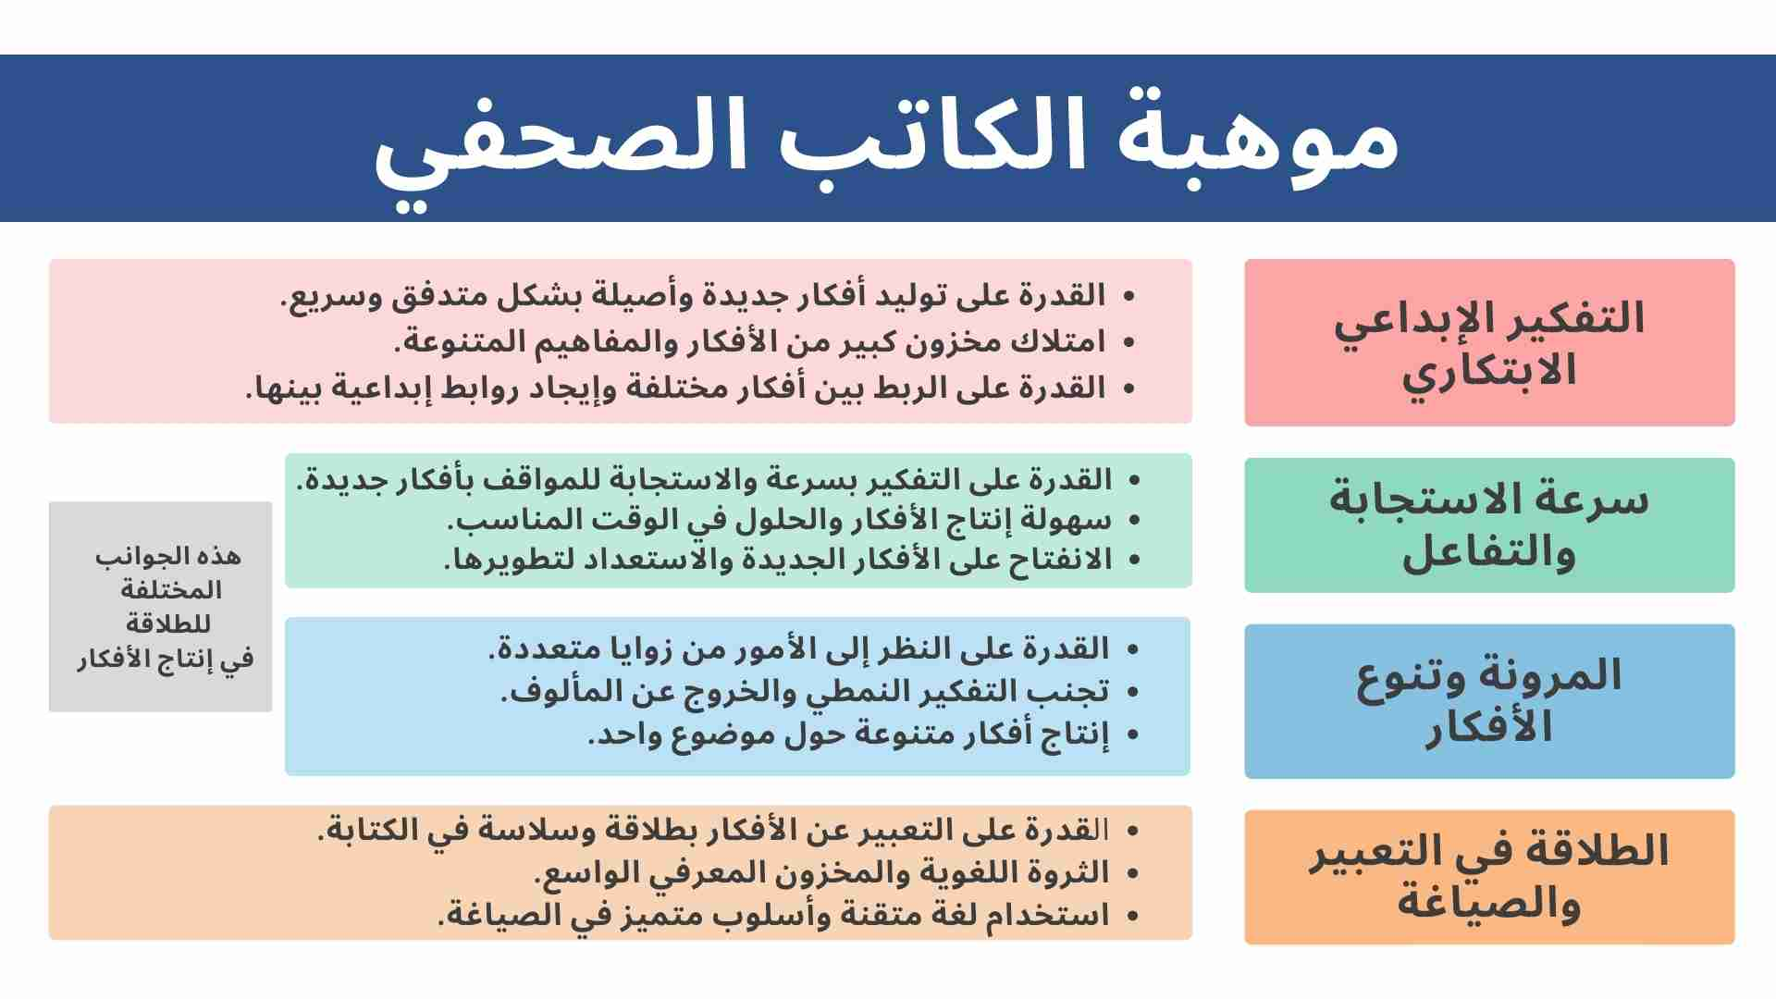

Lecture
03
www.midocean.ae

Slide 17
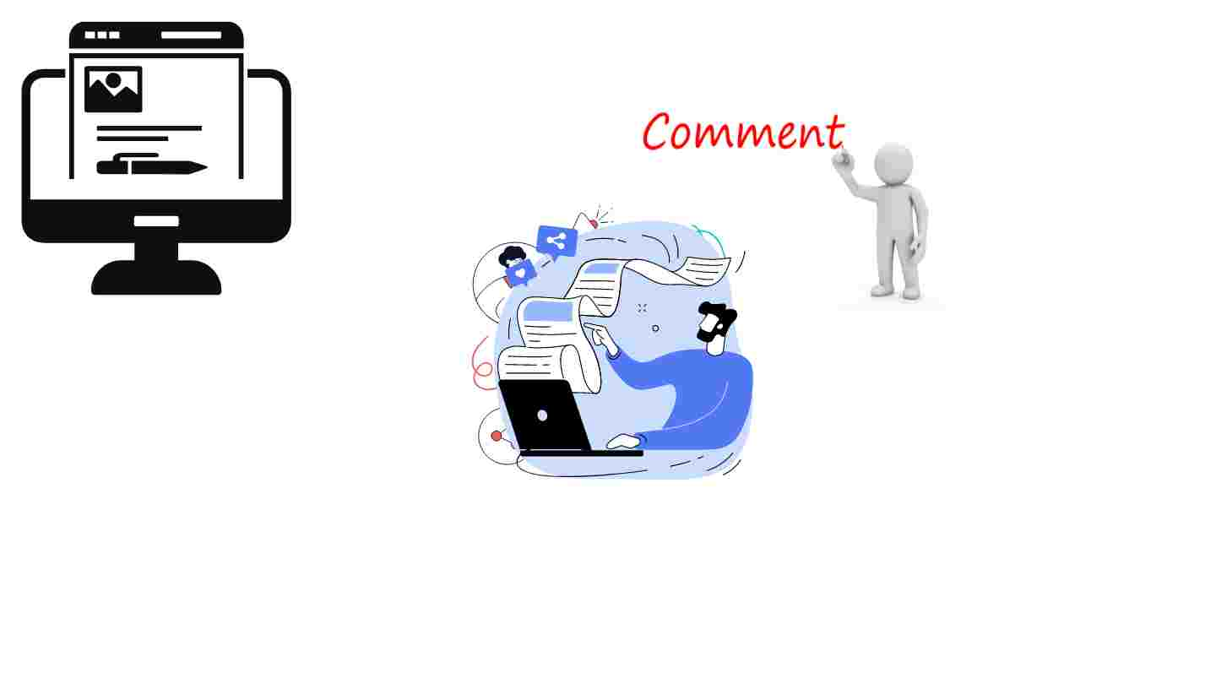
مواصفات كاتب المقال
Lecture
03
الكفاءة المعرفية والثقافية:
امتلاك معرفة واسعة ومتعمقة ومتابعة أحدث المستجدات والاتجاهات في موضوع المقال.
الإلمام بالقضايا والأحداث الجارية في المجتمع.
القدرة على ربط الموضوعات والأحداث ببعضها:
من خلال البحث عن أوجه التشابه والاختلاف بين الأحداث.
ويكتسب الكاتب الكفاءة المعرفية والثقافية من خلال القراءة الواسعة في مجالات متنوعة لإثراء المخزون المعرفي، والتعمق في دراسة موضوعات محددة لإنتاج أفكار متخصصة.
www.midocean.ae

Slide 18
مواصفات كاتب المقال
Lecture
03
التفاعل مع القراء:
الكاتب الناحج هو الذي يتفاعل مع جمهوره بهدف تحسين أدائه المستقبلي.
يستمع لآراء القراء وتعليقاتهم، وتحليل ردود الفعل والاستفادة منها.
طلب آراء واقتراحات من خبراء وكُتاب للحصول على ملاحظات بناءة.
تحليل نقدي لأعمال كُتاب متميزين للاستفادة منها.
www.midocean.ae

Slide 19

مواصفات كاتب المقال
Lecture
03
المهارات الكتابية والتحريرية:
القدرة على الكتابة بأسلوب واضح وجذاب.
القدرة على التعبير بإيجاز.
أن يمتلك مهارات تنظيم الأفكار وبناء المقال.
القدرة على التحليل والتفسير والاستنتاج والتنبؤ.
ويكتسب الكاتب المهارات الكتابية والتحريرية من خلال التدريب على الكتابة بشكل منتظم لتحفيز عملية إنتاج الأفكار، وتجريب طرق مختلفة في تنظيم الأفكار كالخرائط الذهنية والعصف الذهني، وتطبيق تقنيات كتابية مختلفة مثل التدوين الحُر والكتابة التأملية. إن امتلاك هذه المهارات تُساعد الكاتب على إنتاج مقالات ذات جودة عالية ودقيقة.
www.midocean.ae

Slide 20
Lecture
مواصفات كاتب المقال
03
الالتزام بأخلاقيات المهنة: وفيما يلي عرض أبرز أشكال الالتزام بالأخلاقيات المهنية:
الأمانة العلمية والفكرية: يجب على الكاتب الالتزام بالدقة في نقل المعلومات والحقائق وتوثيقها بشكل صحيح. وعدم السرقة الفكرية واحترام حقوق الملكية الفكرية للآخرين.
مثال لانتهاك الأمانة الفكرية: - نسخ وإعادة محتوي آخرين دون إذن أو توثيق
- ادعاء ملكية أفكار وآراء لم يكتبها الكاتب.
احترام الخصوصية: على الكاتب احترام خصوصية الأفراد والمؤسسات التي يتناولها في مقاله، وعدم المساس بالكرامة الإنسانية أو الانتهاك الأخلاقي للآخرين.
مثال لانتهاك الخصوصية: - الكشف عن تفاصيل خاصة عن الأشخاص دون موافقتهم
- الإساءة إلى سمعة الأفراد أو المؤسسات.
www.midocean.ae

Slide 21

Lecture
مواصفات كاتب المقال
03
المصداقية والثقة: يجب على الكاتب التأكد من حداثة ودقة المعلومات، وتقديم وجهات نظر متوازنة. فالقراء يثقون بالكاتب الملتزم بالمعايير الأخلاقية والمهنية.
مثال لانتهاك المصداقية: - نشر معلومات مغلوطة أو مُفبركة دون التحقق من
صحتها.
- التركيز المُفرط على عرض وجهة نظر محددة.
مثال: مقال يتناول موضوع " معدلات البطالة في دولة ما " ... يجب البحث في التقارير
الرسمية الخاصة بإحصائيات البطالة - مثل تقارير وزارة العمل – كمصدر أساسي
للمعلومات، ومقارنة هذه الإحصاءات بتقارير البنك الدولي ومنظمة العمل الدولية للتأكد من اتساقها.
www.midocean.ae

Slide 22
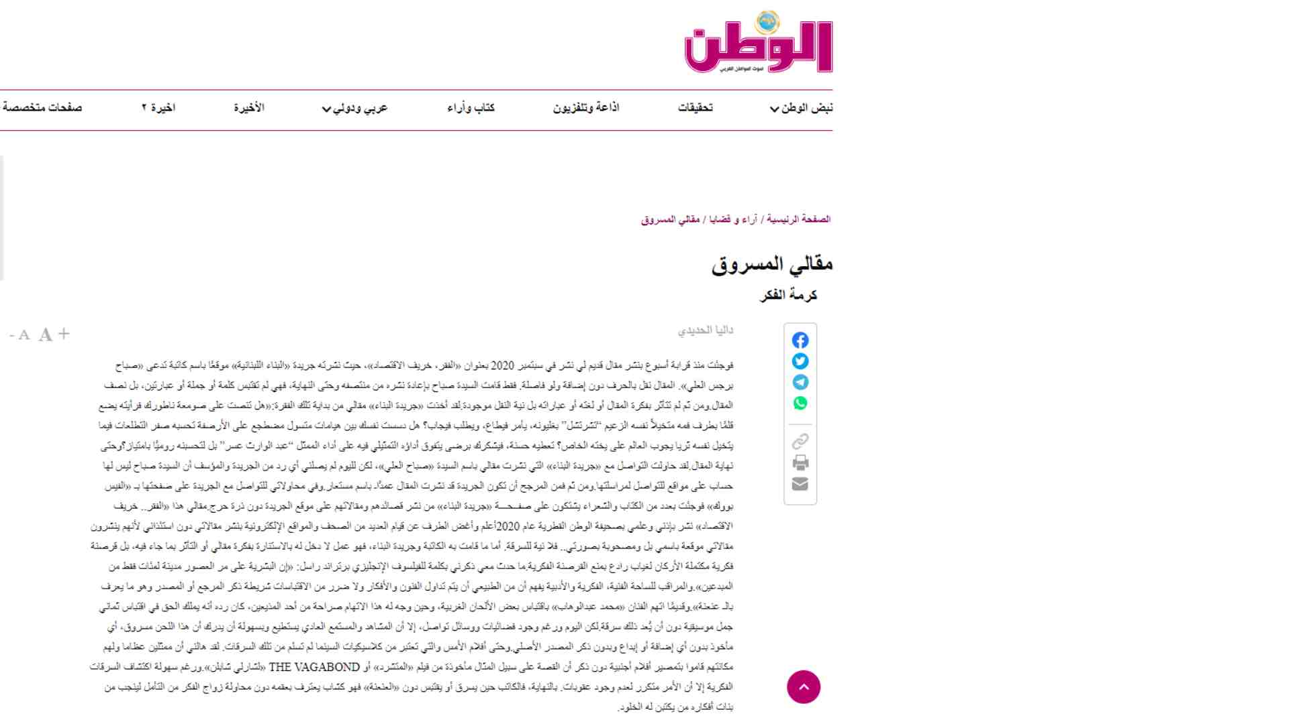
Lecture
مواصفات كاتب المقال
03
مثال
لانتهاك الأمانة الفكرية بنسخ محتوي آخرين دون إذن
www.midocean.ae

Slide 23
Lecture
مواصفات كاتب المقال
03
المسؤولية الاجتماعية: كاتب المقال له مسؤولية اجتماعية في توجيه الرأي العام بشكل مسؤول وأخلاقي، وعدم استغلال المنبر الاعلامي لتحقيق مكاسب شخصية على حساب الآخرين، والحرص على تعزيز القيم الإيجابية والمساهمة المعرفية لأفراد المجتمع.
مثال لاستغلال المنبر الإعلامي: استخدام المنصة الإعلامية لتحقيق مكاسب شخصية أو ترويج لأجندات خاصة، أو قبول الرشاوي مقابل التأثير على المحتوى.
www.midocean.ae

Slide 24

Lecture
مواصفات كاتب المقال
03
الحفاظ على سمعة المهنة: التزام الكاتب بأخلاقيات المهنة يحافظ على سمعة المهنة ككل من ناحية، وأيضاً يحافظ على سمعة المؤسسة التي يعمل بها من ناحية أخرى. كما أن الانحراف عن هذه الأخلاقيات تؤثر سلباً على جودة المحتوى.
يُعد توافر هذه المواصفات في كاتب المقال الصحفي يضمن جودة المحتوى وفاعلية التأثير على القراء وكسب ثقتهم. فالتزام الكاتب بالأخلاقيات المهنية يعزز من مصداقيته وثقة القراء به.
www.midocean.ae

Slide 25
Lecture
03
يمر المقال الصحفي بمرحلتين أساسيتين حتى يصل إلى شكله النهائي في المواقع الإلكترونية هما:
مرحلة التخطيط أو ما قبل الكتابة Pre-Writing: وفي هذه المرحلة يتم التركيز على توليد الأفكار . فلا يتطلب من الكاتب القيام بالكتابة.
مرحلة الكتابة Writing : وفي هذه المرحلة يكتب الكاتب سلسلة من المسودات مع التركيز على تقييم المحتوى إلى أن يصل إلى الشكل النهائي للمقال.
مراحل كتابة
المقال
www.midocean.ae

Slide 26
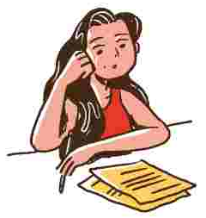
Lecture
03
مراحل كتابة المقال
أولا: مرحلة التخطيط:
ويطلق عليها مرحلة ما قبل الكتابة، وتتضمن هذه المرحلة مجموعة من الخطوات تتمثل في:
اختيار موضوع المقال: حدد موضوع المقال بوضوح واختر موضوعاً مثيراً لاهتمام القاريء. : يجب على الكاتب أن يجيب على الأسئلة التالية:
ما القضية التي ستكتب عنها ؟
ما الرسالة الرئيسية التي ترغب في إيصالها؟
ما المعلومات التي تريد أن يحصل عليها القراء من خلال المقال؟
www.midocean.ae

Slide 27
Lecture
مراحل كتابة المقال
03
تحديد الهدف: لتحديد الهدف من المقال يجب على الكاتب أن يجيب على السؤال التالي: ما الهدف من المقال؟
هل يهدف تقديم معلومات وحقائق جديدة؟
هل يهدف اقناع القراء بوجهة نظر معينة؟
هل يهدف تحليل وتفسير موضوع ما؟
هل يهدف توجيه القراء وتقديم نصائح أو توعية؟
اعرف جمهورك المستهدف: تحديد الجمهور في البداية سيساعدك في التركيز على المعلومات والأسلوب المناسب في كتابة المقال.
هل هم خبراء في الموضوع أم قراء عاديون؟
ما مستوى معرفتهم بالموضوع؟
ما اهتماماتهم ودوافعهم للقراءة؟
www.midocean.ae

Slide 28
Lecture
مراحل كتابة المقال
03
وضع مخطط تفصيلي : يقوم الكاتب بإنشاء مخطط أو تصور تفصيلي قبل البدء في الكتابة ويتضمن :
كتابة الفكرة الرئيسية للمقال
تقسيم الفكرة الرئيسية إلى أفكار أو نقاط فرعية.
وضع ملاحظات حول المعلومات التي يجب أن تتضمنها كل فكرة فرعية.
طرح مجموعة من الاستراتيجيات التي يمكنك استخدامها للحصول على دعم القاريء لوجهة نظرك بالقضية.
www.midocean.ae

Slide 29

Lecture
مراحل كتابة المقال
03
جمع المعلومات: يقوم الكاتب بجمع المعلومات بحيث يتأكد أن المعلومات شاملة كافة جوانب الموضوع.
ابحث عن أمثلة وأدلة وشواهد داعمة لنقاط المقال.
تأكد من حداثة ودقة المعلومات واكتمالها.
رتب الأفكار والمعلومات في متن المقال بطريقة منطقية وسلسة.
www.midocean.ae

Slide 30
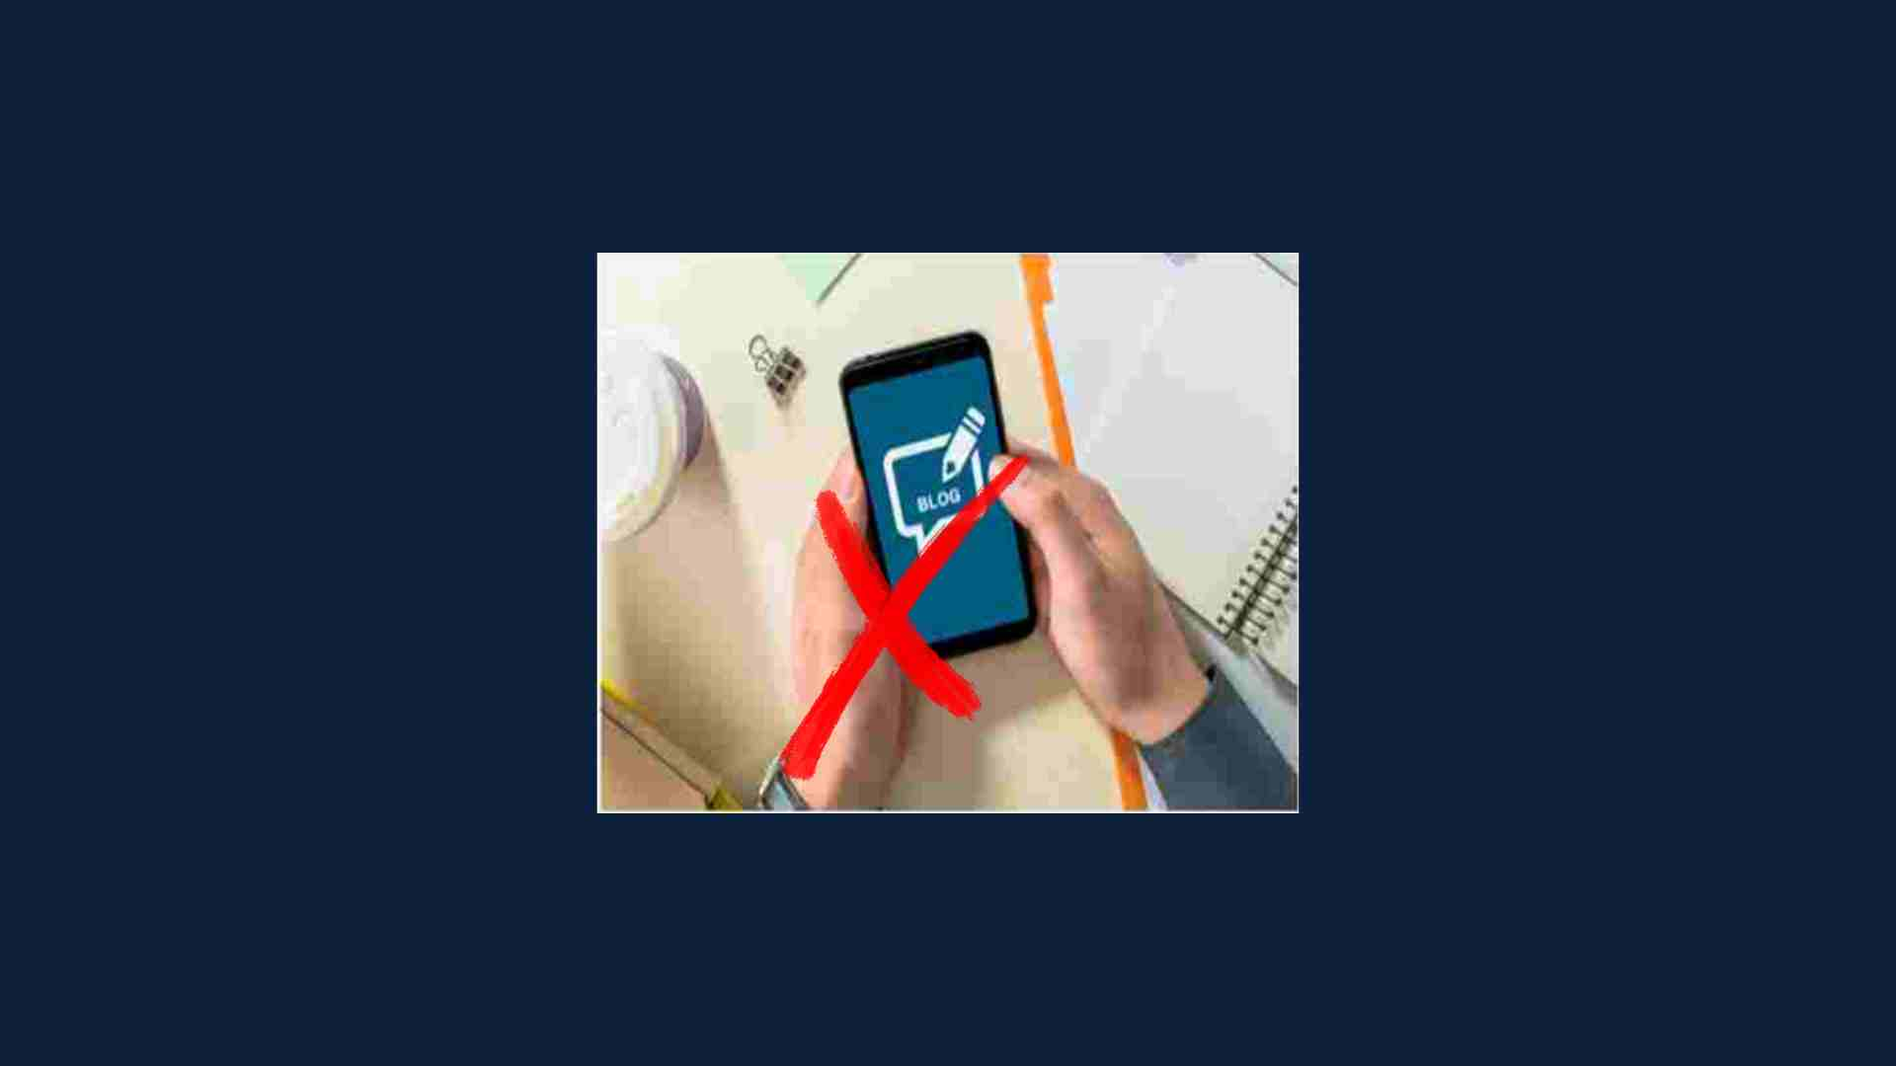
Lecture
03
مراحل كتابة المقال
ثانياً: مرحلة الكتابة : Writing
وتشمل هذه المرحلة ما يلي:
كتابة المسودة الأولى: في ضوء المخطط التفصيلي الذي وضعه الكاتب، وهناك مجموعة من الاعتبارات الواجب مراعاتها عند الكتابة:
لا تكتب المقال على الهواتف المحمول؛ فالموبايل لا يتمشى مع طقس الكتابة، وتمثل الكتابة بواسطته ابتذالاً لفكرة الكتابة الجادة، كما أن الأخطاء التي سترد أكثر مما تحصى، كلمات متداخلة، وصعوبة الانتقال إلى بداية الفقرة؛ فيُصبح المقال عبارة عن كتلة واحدة.
استخدم صيغة أنت أو نحن وهي الأكثر شيوعاً في الكتابة ومناسبة في تأسيس مصداقية الكاتب؛ لأنها تشعر القاريء أنك تخاطبه و تشاركه في الرأى
www.midocean.ae

Slide 31
Lecture
03
مراحل كتابة المقال
تطوير الحجج المنطقية والأخلاقية، وتجنب الخطاب العاطفي البحت لزيادة التأثير في المتلقي.
فالمقال ليس خطبة سياسية أو دينية، وعندما يكون المكتوب على منوال اعلم أخي ...... ، فأنت لا تكتب مقالاً! ولو كانت المقالات خطباً منبرية، لكان عدد الكُتاب بحجم المنابر، وليس في الأمر ما يسيء لأحد، إلا عندما يتحول الكاتب إلى خطيب، والخطيب إلى كاتب، وإن كان بعض رجال الدين يجيدون الكتابة وبعض الكُتاب يصلحون للخطابة، إنما العاقل هو من أدرك أن كل مكان وله خطابه. فالكاتب يكتب لقارئ لا يجلس أمامه ، والخطيب يوجه خطابه إلى جمهوره المستهدف مباشرة. والأول يخاطب في القارئ عقله، والثاني يؤجج المشاعر ويخاطب الأحاسيس، ويتعامل مع العاطفة.
www.midocean.ae

Slide 32
Lecture
03
مراحل كتابة المقال
يجب أن تكون الجمل قصيرة، واضحة المعني، ومنظمة تنظيماً جيداً.
وضع تمهيد قوي للموضوع لجذب انتباه القاريء وبيان رأيك الخاص.
استخدم الأسلوب السردي في عرض الفكرة بالمقدمة بسرد موقف أو قصة قصيرة؛ لأنه يجذب الانتباه ويحفز التفاعل العاطفي مع القارئ، وليس بداية مقال أكاديمي، واربط فكرتك مع أخبار اليوم كلما أمكن.
بعض الكُتاب الغير محترفين يتركوا مسافة بين حرف الواو والكلمة التي بعدها، وإنما تُكتب ملاصقة للكلمة التي تليها دون مسافة.
يعتقد البعض أن ترك مسافة إضافية بين الفقرات يزيد المقال طولاً، وهذا عتقاد خاطيء.
من البديهات أن تنتهي الجملة بنقطة وليس فاصلة.
إذا خُيرت بين مفردتين اختار أكثرهما رشاقة وحيوية.
www.midocean.ae

Slide 33
Lecture
03
مراحل كتابة المقال
المراجعة والتحرير:
هناك مجموعة من النصائح في تحرير المقال:
قراءة المسودة الأولى بعناية وبصوت مرتفع؛ للتأكد من دقة المعلومات وسلامة الصياغة.
إجراء تعديلات لتحسين الترابط والانسجام بين الأفكار.
التدقيق اللغوي والنحوي للتأكد من خلو المتن من الأخطاء.
التحقق مرة أخرى من توثيق المعلومات والأدلة بشكل صحيح.
في معظم مقالات الرأي يظهر رأي الكاتب بعد مقدمة المقال مباشرة، تليها دعم بالأدلة والمنطق (الأسلوب المباشر في عرض الفكرة) .
www.midocean.ae

Slide 34

Lecture
03
مراحل كتابة المقال
الهيكل أو البناء: يجب أن يكون لدى القاريء فكرة عامة إلى أين أنت ذاهب ( لكنك لا تحتاج إلى خارطة طريق في البداية).
الفكاهة: المقال هو مادة ترفيهية نصفه فكاهي والنصف الآخر إعلام، ويجب استخدام كلمة جاذبة للحفاظ على القاريء واستيعاب حجتك.
الطول: كُن موجزاً في كتابة المقال، وتعتبر 800 كلمة فأقل جيدة للمقال و500 كلمة أفضل ... لكن يجب ألا تتجاوز 1000 كلمة.
الأرقام الهندية التي تعتمدها بعض الدول على أنها أرقام عربية خطأ، لكن الأرقام العربية هي: 1-2-3-4
www.midocean.ae

Slide 35
Lecture
03
مراحل كتابة المقال
عند كتابة الأسماء وبعض المفردات الأخرى انظر إلى جهة النشر وما تعتمده؛ فقد تقلب الجيم إلى غين مثل "الجابون" إلى "الغابون" ، وقد تأخذ بــ"البنتاجون" ليس " البنتاغون" وهكذا. وقد تأخذ بـــ"ترمب" وليس "ترامب"، وقد تعتمد "صحافي" بدل من "صحفي" والعكس.
لا أحد يعتمد الهمزة على نبرة (مثل كلمة مسئول) سوى في مصر وهي صحيحة، وكثير من الدول العربية تعتمد الهمزة على الواو (مثل: "مسؤول")، وهي صحيحة أيضاً.
تُعد مراحل الكتابة ـــ في مجملها ـــ مراحل متكاملة وضرورية لإنتاج محتوى موثوق ودقيق يُلبي احتياجات القراء.
www.midocean.ae

Slide 36
خاتمة
Lecture
03
في نهاية هذه المحاضرة، يمكننا أن نستنتج أن:
لخص روي بيتر كلارك Peter Clark Roy السمات المميزة للكاتب الجيد: يجب أن يمتلك القدرة على تحليل ونقد الأحداث بشكل عميق ومنطقي، واتقان الأسلوب اللغوي والإبداعي في التعبير مع اختيار الألفاظ والصياغة بعناية، والقدرة على جذب انتباه القراء وإثارة اهتمامهم بالموضوع. وأن يمتلك الحس الصحفي والثقافي.
فالكاتب الجيد جريء في كتاباته لا يتقيد بالرسميات فدائما يسعى إلى ابتكار ما هو جديد؛ لذلك دائماً ما يكون منغمساً في الموضوع الذي يكتبه، فيكون مُسيطر على وجدانه وتفكيره، فهو يخطط له طوال اليوم ويناقشه في ذهنه ومع أشخاص آخرين باحثاً عن أفكار واقتراحات جديدة.
www.midocean.ae

Slide 37

خاتمة
Lecture
03
الكاتب الجيد يستخدم المسودات؛ فهو يكتب ثم يعيد الكتابة وأحياناً ما يبدأ
من جديد لإحساسه دائماً أن هناك خطأ ما، وأنه غير راضٍ عن العمل ويطمح إلى الكمال. فكاتب المقال هو صحفي صاحب فكر وثقافة وتجربة وصل إلى المراتب العليا في العمل الصحفي. وقد يكون الكاتب الصحفي من الكادر التحريري بالصحيفة أو الموقع أو من خارج الكادر التحريري فقد يكون مسئول بمنصب بالدولة أو متخصص في مجال معين أو مسئول متخصص.
والكاتب الصحفي المخضرم هو الذي مارس الصحافة الخبرية خاصة في وكالات الأنباء، لما تتمتع من حرفة عالية في نشر الأخبار بأقل عدد من الكلمات، لذا فالكاتب الذي مارس كتابة الفنون الصحفية بشكل جيد يستطيع أن يكتب مقالاً قوياً .
www.midocean.ae

Slide 38
خاتمة
Lecture
03
موهبة الكاتب هي التي تجعله قادراً على الكتابة الإبداعية بأسلوب مميز عن غيره من الكُتاب، حتى أن القاريء يتعرف على هوية الكاتب من خلال أسلوب كتاباته حتى لو لم يكن نشر عمل مقترناً باسمه. فكلما كان الكاتب يمتلك قدرات ومهارات ، ليس فقط في موضوع الكتابة فقط ، إنما في دقة وصدق المعلومات ، كلما كانت المعلومات التي يتضمنها المقال على درجة عالية من الثقة .
وباعتبار أن كُتاب المقال لهم خبرة كبيرة في مجال الصحافة؛ فإن التزامهم بالمعايير الأخلاقية والمهنية يصبح أكثر أهمية، لما لهم من دورٍ قيادي في تعزيز النزاهة الإعلامية حيث يُنظر لهم كقدوة أخلاقية للصحفيين المُبتدئين. وذلك لضمان مصداقية المحتوى وتأثيره في تنوير الرأي العام.
www.midocean.ae

Slide 39
المصادر والمراجع:
سليمان موسى فضال، فالمقال الصحفي، عمان: دار أسامة للنشر والتوزيع، ط1، 2015.
2. Roy Peter Clark, How to write a good story in 800 words or less, Poynter Institute,
Jan. 3, 2024. Available at: www.poynter.org
3. Brain Corroll, Writing For Digital Media, 2st.ed. , New York: Routledge, 2020.
4. Edith Manosevitch, Dana Walker, Reader comments to online opinion journalism: A
Space of public Deliberation, Paper published at the 10th International Symposium
on online Journalism , TX, April 17-18, 2009.
ن
www.midocean.ae

Slide 40


Thank You

